Slide 1

USO DE LÓGICA FUZZY PARA CONTROLE DE PRESSÃO DE ÁGUA EM UM SISTEMA DE IRRIGAÇÃO WARLEY RABELO GALVÃO GUSTAVO OLIVEIRA LACERDA IAGO COSTA DAS FLORES KAYRO SANTOS COSTA

Slide 2
PROPOSTA
A proposta da equipe é implementar um protótipo de sistema fuzzy para efetuar o controle de pressão de água de um sistema de irrigação levando em consideração as variáveis temperatura ambiente e umidade do solo, que são elementos de suma importância em um sistema agrícola para manter o plantio em condições adequadas para amadurecimento das frutas ou hortaliças.

Slide 3

FERRAMENTA GOOGLE COLAB
Serviço de armazenamento em nuvem voltados a criação de códigos em Python diretamente no navegador sem a necessidade de instalação de nenhum tipo de software em um máquina.
Acesso gratuito a GPUs da GOOGLE para processamento de grande quantidade de dados.
Possui grande quantidade de bibliotecas pré-instaladas disponíveis para uso, mas também suporta instalação de bibliotecas externas caso seja necessário.
Facilidade para compartilhamento de código.

Slide 4

BIBLIOTECA UTILIZADA
SciKit-Fuzzy
Coleção de algoritmos de lógica fuzzy, escrito para linguagem de programação Python.

Slide 5
ANTECEDENTES
Temperatura do ambiente: Medida em Graus Celsius C°
Umidade do solo: Medida em porcentagem %
CONSEQUENTES
Pressão da água: Medida em Porcentagem %

Slide 6
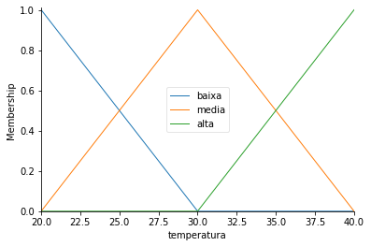
TEMPERATURA

Slide 7
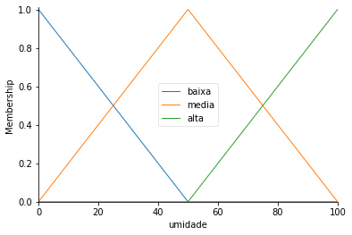
UMIDADE DO SOLO

Slide 8
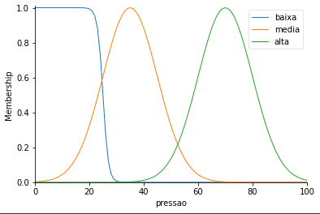
PRESSÃO

Slide 9
REGRAS
Temperatura baixa e Umidade do solo baixa: média pressão
Temperatura baixa e Umidade do solo média: baixa pressão
Temperatura baixa e Umidade do solo alta: baixa pressão
Temperatura média e Umidade do solo baixa: média pressão
Temperatura média e Umidade do solo média: baixa pressão
Temperatura média e Umidade do solo alta: baixa pressão
Temperatura alta e Umidade do solo baixa: alta pressão
Temperatura alta e Umidade do solo média: média pressão
Temperatura alta e Umidade do solo alta: média pressão

Slide 10
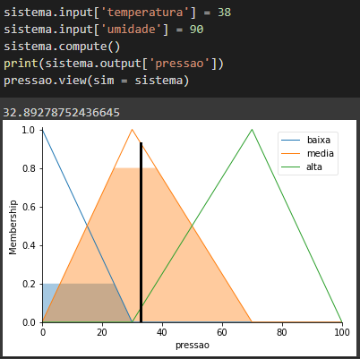
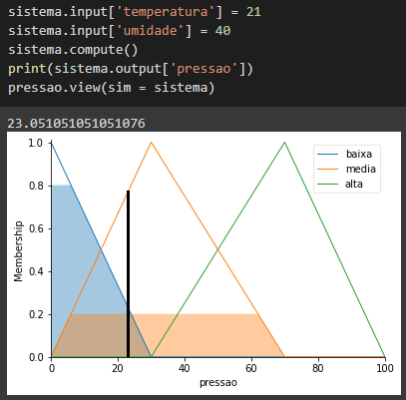
TESTES E RESULTADOS

Slide 11
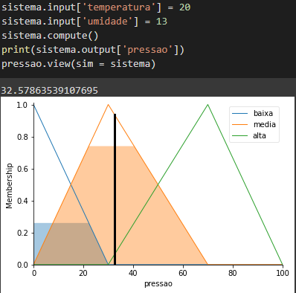
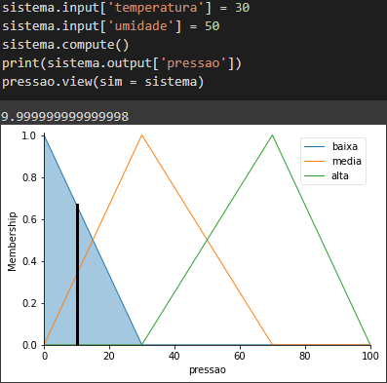
TESTES E RESULTADOS

Slide 12
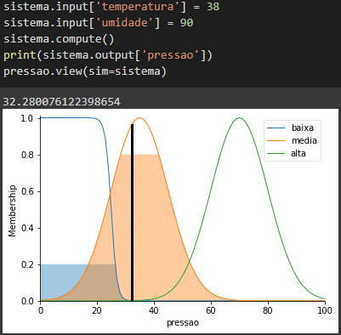
TESTES E RESULTADOS

Slide 13
REFERÊNCIAS
SciKit-Fuzzy — skfuzzy v0.2 docs. Disponível em: https://pythonhosted.org/scikit-fuzzy/overview.html

